Slide 1
中央空调节能控制系统的研究与开发
姓 名：李令言
导 师：薛美盛 副教授
专 业：控制理论与控制工程
方 向：先进控制与优化

Slide 2
内容提要
研究背景、意义
论文主要工作
  节能控制方案的设计
  节能控制系统的开发与实现
  内模控制算法的研究与应用
工作总结
发表的论文以及研究成果

Slide 3
研究背景
中央空调应用广泛
经济的快速发展，城市化进程不断加快，人民对生产和生活的舒适性要求越来越高，现代建筑中中央空调的普及率也相当高
能耗高
发达国家建筑耗能约占总耗能的30%~40%
我国建筑耗能约占总耗能的11.7%
一般中央空调耗能约占建筑总耗能的50%左右，对于商场和综合大楼可能高达60%以上
Notes:
简要、快速介绍

Slide 4
研究背景（续）
能量浪费严重
传统的中央空调系统设计方案采用负荷估算法，并留有充足余量
中央空调系统普遍采用定流量运行方式
大多数中央空调系统运行在满负荷的工况下，而中央空调设备97%
的时间在70%负荷以下波动运行
节能问题倍受关注
中央空调在给人们带来舒适生产和生活环境的同时，也消耗了巨大
的能源，从而提高了建筑运营成本
在能源需求日益增长、能源日益紧张的当今社会，中央空调高能耗
性受到普遍关注，其节能技术越来越受到社会各界的重视

Slide 5
研究意义
研究和开发中央空调节能控制系统，实现冷水和冷却水节能控制系统以及末端风机节能控制系统，监控中央空调能耗，优化空调系统运行环境、调节空调系统运行参数、使空调系统的能耗随动跟踪其负荷变化，从而达到中央空调系统的合理管理以及节能的目的。

Slide 6
论文主要工作：
节能控制方案调研及设计
节能控制系统的开发与实现
内模控制算法的研究及应用

Slide 7
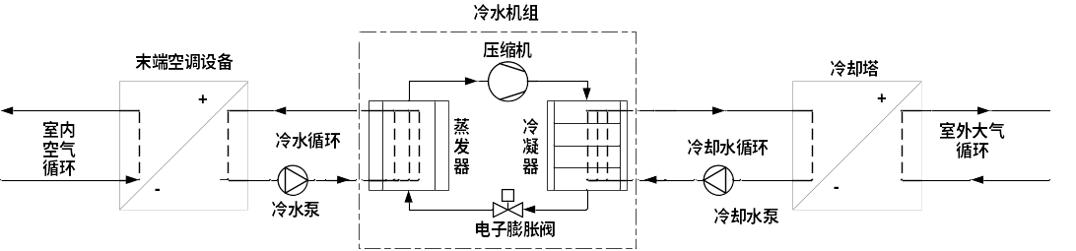
中央空调系统结构及制冷原理
中央空调制冷原理图
中央空调制冷系统，根据其制冷过程，可以大体划分为直接制冷系统和间接制冷系统两类。本文主要研究的是间接制冷系统。
中央空调系统主要由制冷机组、冷水循环系统，冷却水循环系统以及风机盘管空调系统组成 。

Slide 8
中央空调系统能耗分析
因此空调系统的能耗主要包括两个方面：
1．制冷设备能耗：
（1）冷水机组能耗
（2）冷水泵的能耗
（3）冷却水泵和冷却塔风机能耗
2．风机盘管系统能耗。
冷水泵、冷水机组、冷却水泵、冷却塔风机等制冷设备约占空调系统耗能的60%~70%，风机盘管空调系统耗电约占空调系统总耗能的30%~40%。

Slide 9
中央空调系统能耗分析
降低中央空调系统能耗的方法有：
（1）减少制冷设备的启动次数和运行时间
（2）采用变频技术减小流体的流量
（3）对管路系统进行改造
（4）提高拖动设备的运行效率
本文主要研究和讨论水系统和风机盘管系统中拖动设备的变频节能控制。

Slide 10
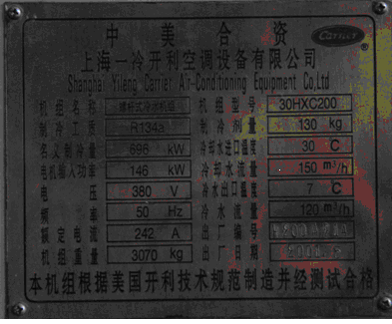
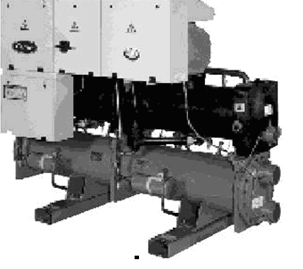
目标中央空调简介
目标中央空调系统采用的是上海一冷开利30HXC200双螺杆式冷水机组。
Notes:
简要介绍

Slide 11
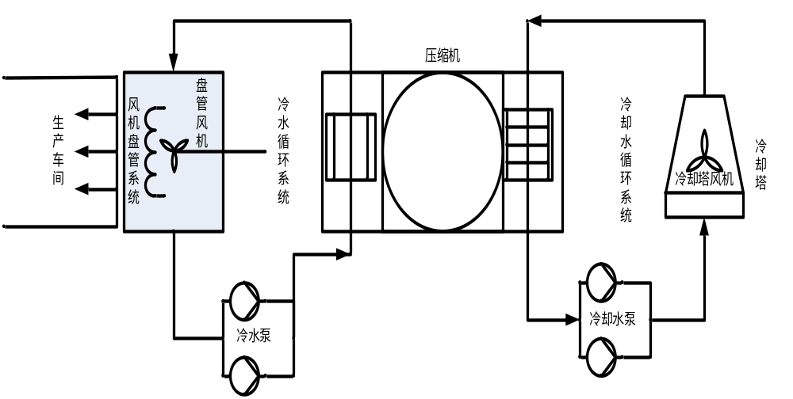
原中央空调系统介绍
合肥旭日光盘中央空调系统结构图
原中央空调系统采用定流量和定风量运行方式，各泵和风机均工作在工频状态下，而且无相应的控制系统。

Slide 12
中央空调系统的节能控制方案
1 空调水系统节能控制方案
传统的空调水系统基本上都是定流量系统。
空调水系统主要包括两个独立的回路，冷水系统和冷却水系统，本文将讨论这两个系统的变流量节能控制。

Slide 13
中央空调系统的节能控制方案
1.1 冷水系统节能控制方案
冷水系统变流量运行的可行性
冷水机组支持变流量运行方式
冷水进出水温差不变的情况下，不影响蒸发器传热系数

Slide 14

中央空调系统节能控制方案
1.1 冷水系统节能控制方案
冷水变流量控制方法
（1）恒压差变频控制
以冷水供、回水压差为被调参数，实现冷水变流量运行。
（2）恒温差变频控制
根据冷水供回水温差调节变频器输出，调节水泵转速，从而实现流量控制。
冷水所输送的冷量可以直接反应空调系统的冷负荷，如下式

Slide 15
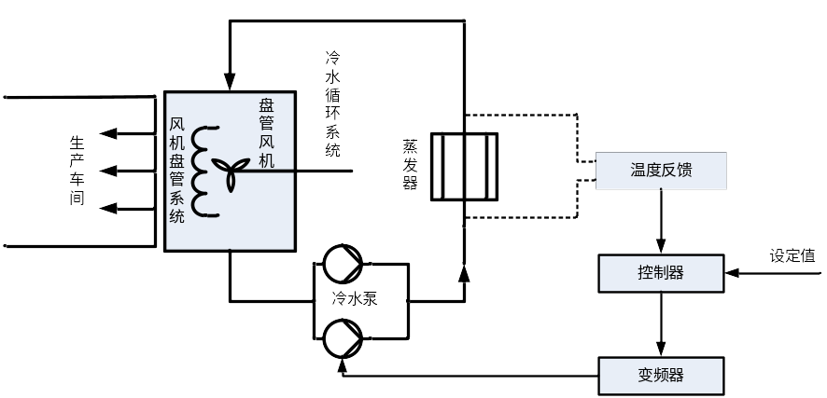
中央空调系统节能控制方案
冷水系统节能控制方案
冷水变流量节能控制策略结构图

Slide 16
中央空调系统节能控制方案
1.2冷却水系统节能控制方案
冷却水系统变流量运行的可行性
冷水机组冷凝器变流量运行可行性

Slide 17
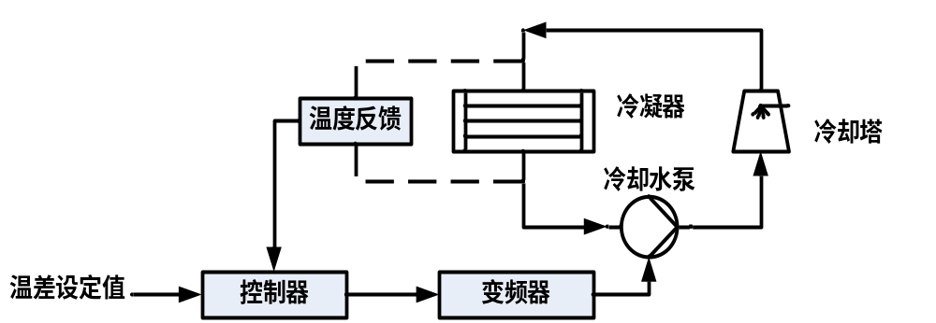
中央空调系统节能控制方案
1.2 冷却水系统节能控制方案
冷却水系统变流量控制方法
（1）冷却水变流量定温差控制法
冷却水变流量定温差控制结构图

Slide 18
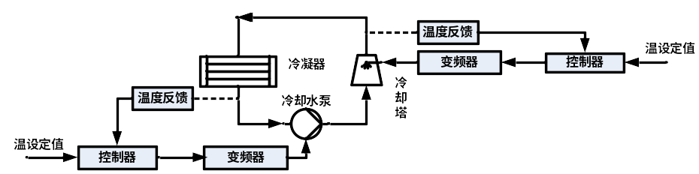
中央空调系统节能控制方案
1.2冷却水系统节能控制方案
冷却水系统变流量控制方法
（2）冷凝温度控制法
冷却水变流量冷凝温度控制结构图

Slide 19
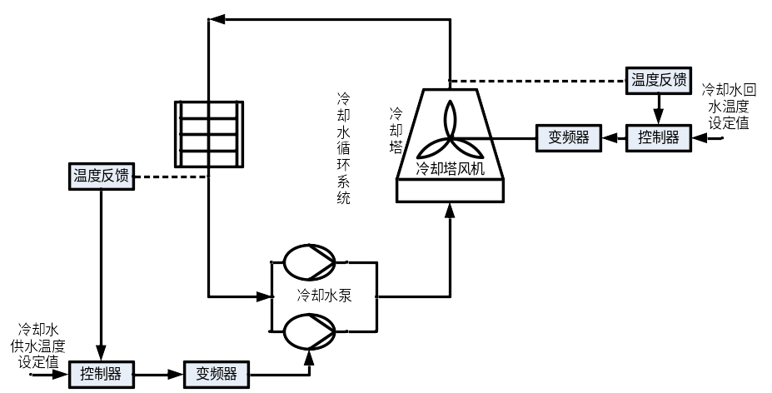
中央空调系统节能控制方案
冷却水系统节能控制方案
冷却水变流量节能控制策略结构图

Slide 20
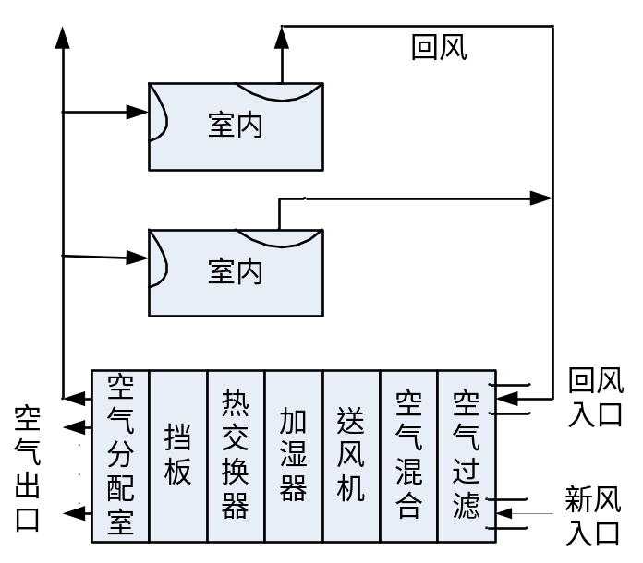
中央空调系统节能控制方案
2 风机盘管系统节能控制方案
风机盘管系统的结构
风机盘管系统结构图

Slide 21
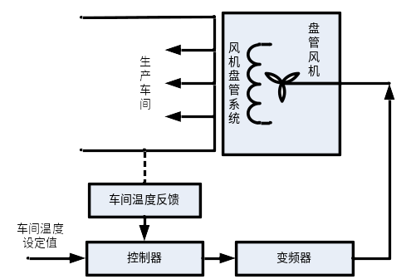
中央空调系统节能控制方案
风机盘管系统节能控制方案
风机盘管系统节能控制结构图

Slide 22
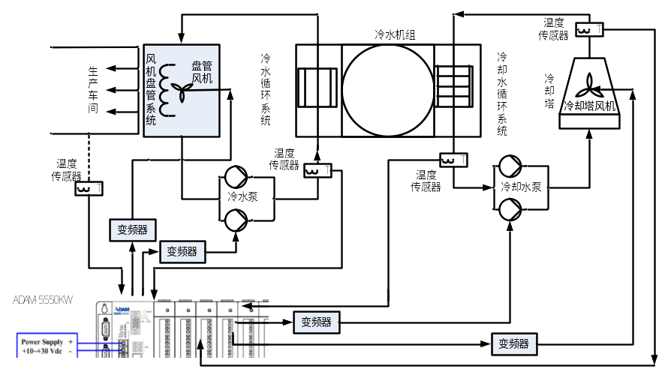
中央空调系统节能控制方案
中央空调系统节能改造方案
合肥旭日光盘公司中央空调系统节能改造方案图

Slide 23
论文主要工作：
节能控制方案设计
节能控制系统的开发与实现
内模控制算法的研究及应用

Slide 24
节能控制系统硬件平台搭建
节能控制系统硬件设备选型
设备名称 | 型号规格 | 数量 | 生产厂家 | 备注
控制器 | ADAM-5550 KW | 1台 | 研华
触摸屏 | PANEL5000-IPM104TC-S | 1台 | 诺达佳 | 14’’
变频器 | 460V系列1-20HP | 2台 | 台达 | 15KW
变频器 | 460V系列1-20HP | 1台 | 台达 | 20KW
变频器 | VF-10 | 1台 | 格利特 | 30KW
AI模块 | ADAM-5017 | 3块 | 研华 | 16位
AO模块 | ADAM-5024 | 1块 | 研华 | 12位
电器柜 | 定制 | 1台 | 神马电气 | 带风扇
热电阻 | PT 100 | 12支 | 上仪
屏蔽电缆 | 2 X 1.5 m² | 100m
屏蔽电缆 | 2 X 5m² | 200m
屏蔽电缆 | 3 X10m² | 100m
线鼻子 | 5m² | 20个
节能控制系统硬件设备选型表

Slide 25
节能控制系统硬件平台搭建
技术准备
设备安装
电气线路敷设
设备调试工作
电器柜供电调试
变频器调试
温度热电阻调试

Slide 26
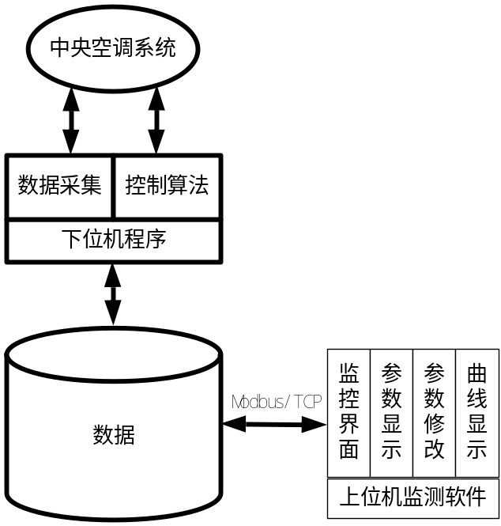
中央空调节能控制系统软件设计
软件结构
软件结构图

Slide 27
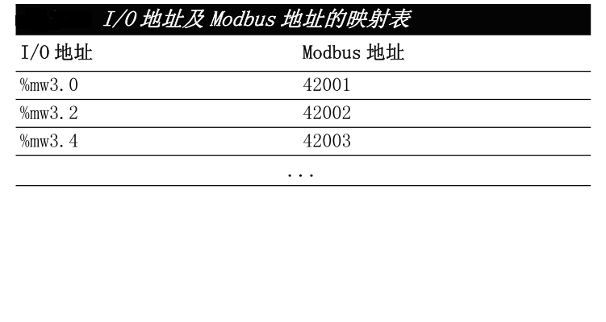
中央空调节能控制系统软件设计
Modbus/TCP通信
ADAM-5550KW PAC 支持Modbus/TCP 服务器功能
I/O地址及Modbus地址的映射表
ADAM-5550KW系列控制器为 Modbus/TCP服务器功能预留16 Kbyte的内存空间。

Slide 28
中央空调节能控制系统软件设计
Modbus/TCP通信
Modbus/TCP通信功能的实现
传输ID | 数据长度 | 子设备ID | 功能码 | Modbus数据区
5字节 | 1字节 | 1字节 | 1字节 | 可使用最大128字节
Modbus TCP报文格式
  传输ID：Modbus/TCP协议有效，控制器指定的传输ID，默认为全0。
  数据长度：Modbus/TCP有效，包括子设备ID、功能码和有效Modbus数据，单位为字节。
  子设备ID或设备地址码：目标设备的地址码。
  功能码：Modbus协议的功能码。
  Modbus数据区：Modbus的有效数据，包括寄存器地址、寄存器偏移地址或数据等。

Slide 29
中央空调节能控制系统软件设计
Modbus/TCP通信
指令执行方式
上位机一次性发送上述的Modbus TCP报文，PAC接收到报文后，如果在指定时间没有收到新数据，PAC将开始分析报文并执行相应功能，如果接收到的是错误报文，PAC将功能码高位置1，然后原样返回报文。

Slide 30
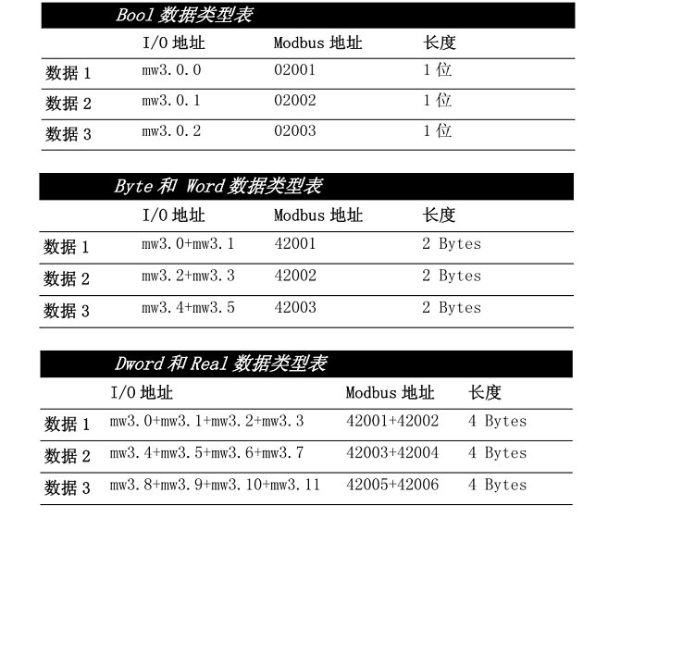

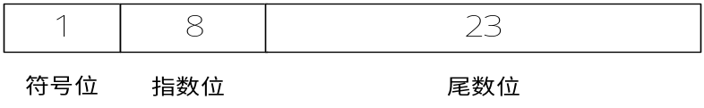

中央空调节能控制系统软件设计
数据类型DWORD和REAL之间的相互转换
REAL数据格式在计算机内存中占32位，1位符号位，8位指数位和23位尾数位。符号位占1位，0代表负数，1代表正数；指数位共8位，取值E范围0~255，实际数值e=E-127；尾数位M又叫有效数字位，共23位。REAL数m可表示为 。以指数E和尾数全为零来表示数0。
对于接近于零的值，IEEE 754规定当指数E为0时 。
Modbus数据类型表
单精度数据内存存储格式

Slide 31
中央空调节能控制系统软件设计
HMI程序
主界面
冷水供回水温差控制界面
冷却水出水温度控制界面
冷却水回水温度控制界面
房间温度控制界面
变频器工况显示界面
参数修改界面
内存管理功能
小键盘功能

Slide 32
中央空调节能控制系统软件设计
下位机程序
信号采集及处理
控制算法实现
自动/手动控制切换
过程参数Modbus地址定义

Slide 33
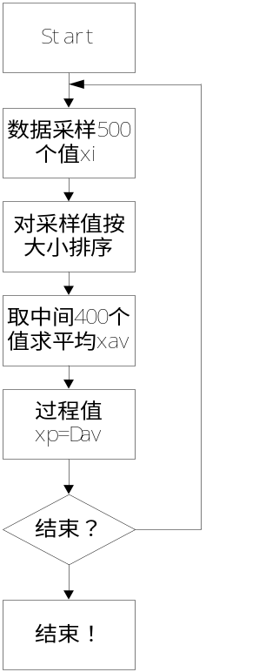
中央空调节能控制系统软件设计
数据处理
信号处理方法是采用中值滤波和平均值滤波相结合的方法
滤波流程图

Slide 34
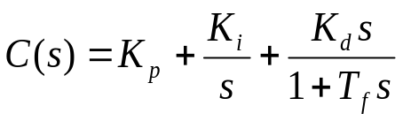
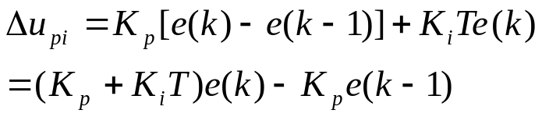
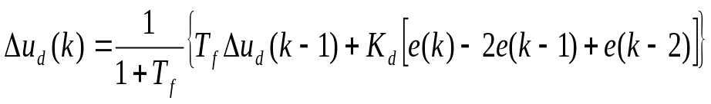

中央空调节能控制系统软件设计
PID程序

Slide 35
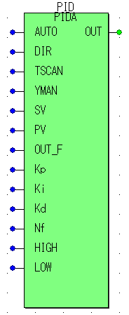
中央空调节能控制系统软件设计
PID程序
PID参数 | 参数含义及范围 | 说明
AUTO | 自动（TRUE）与手动(FALSE切换，手动输出YMAN值
DIR | 用于设定控制方向，TRUE表示反作用，FALSE表示正作用 | 正作用：PV<SV，则减小阀门开度；反作用：PV<SV，则增大阀门开度
TSCAN | PID模块的采样时间，单位为s
YMAN | 手动控制模式输出值 | 按阀门开度（%）设置
SV | 过程设定值
PV | 过程输出值
OUT_F | 控制量输出反馈，即控制器实际输出
Kp | 比例参数
Ki | 积分参数
Kd | 微分参数
Tf | 滤波器时间常数
HIGH | 控制器输出上限
LOW | 控制器输出下限

Slide 36
论文主要工作：
节能控制方案设计
节能控制系统的开发与实现
内模控制算法的研究及应用

Slide 37
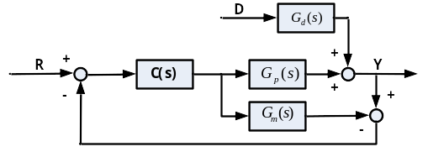




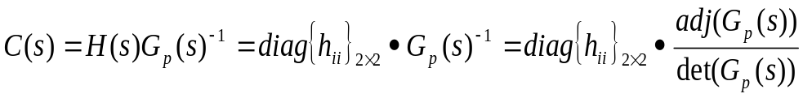
TITO控制解耦一体化内模控制
模型匹配时
要实现解耦同时使静态误差为0，即要求
内模控制器可求得

Slide 38




传统的设计方法
传统的内模控制器设计方法一般需要求 和 ，当其 比较复杂时，可以根据需要对其降阶处理，然后获得 和 ，以及非最小相位零点 。
降阶处理会带来一定的模型误差以及静态增益出差，导致系统的阶跃响应会有一定的静态误差。

Slide 39
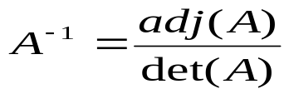








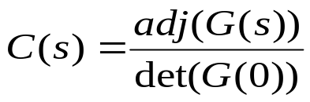
新的设计方法
矩阵逆
初步设
为保证 的可实现性，必须保证 含有尽可能少的迟延项
其中
是矩阵
每列元素最小的时延项。

Slide 40
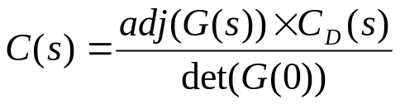
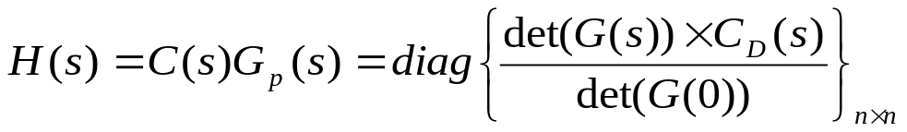


新的设计方法
通过以上分析可得解耦控制器为：
由解耦后的传递函数可知， 中各元素中却引入了 项 ，从而使解耦后系统的动态响应速度变慢了，因此需要进行改进，改善系统的动态响应性能。

Slide 41
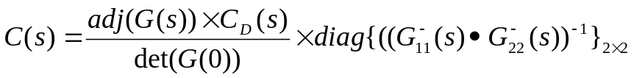
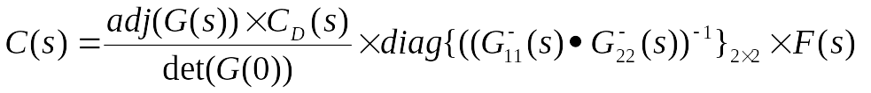
新的设计方法
为了提高解耦控制器对模型失配和干扰的鲁棒性和抑制能力，在内模解耦控制器前串联一个滤波环节：
TITO解耦内模控制器为：

Slide 42
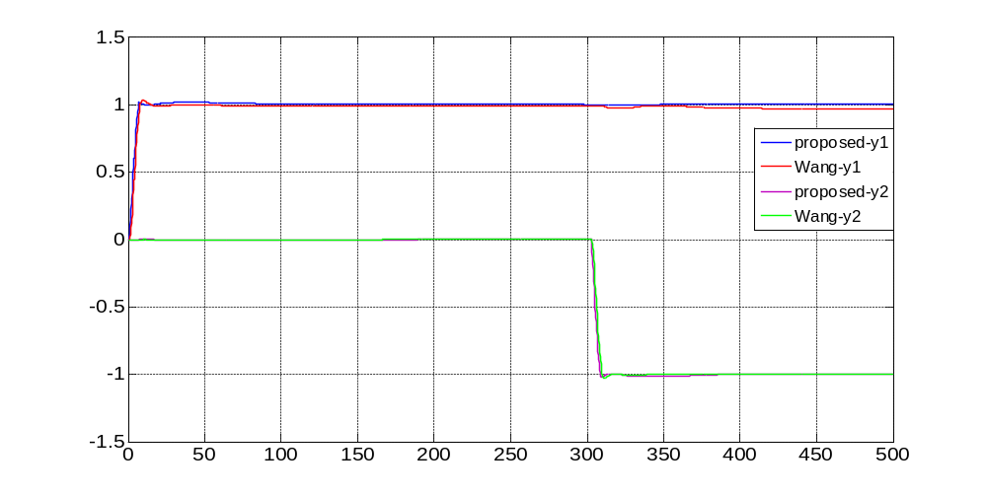
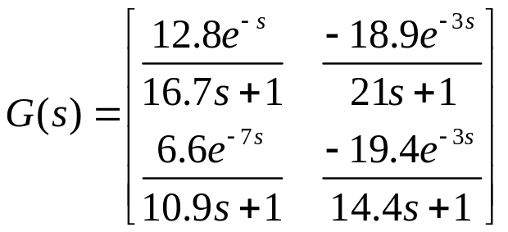
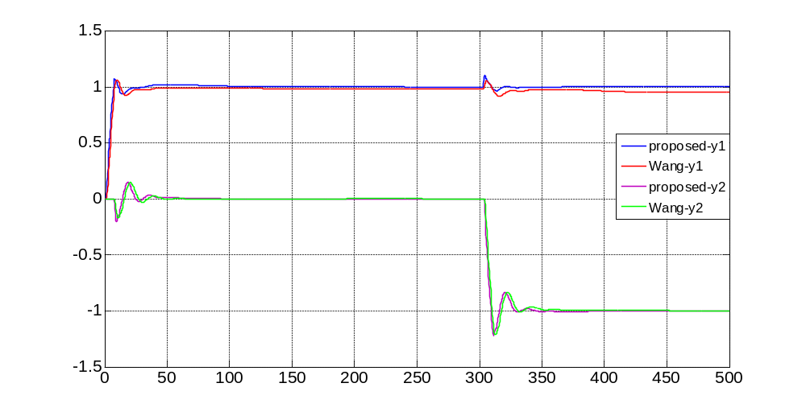
仿真研究
对象：

Slide 43
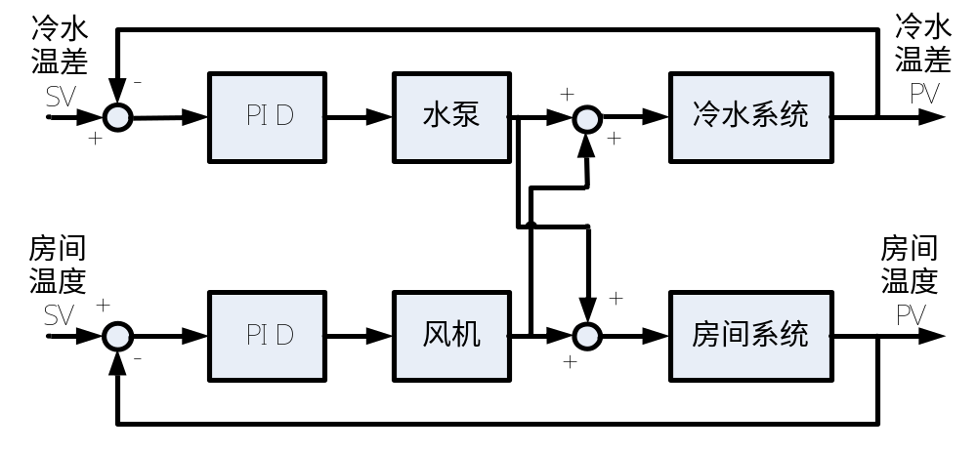
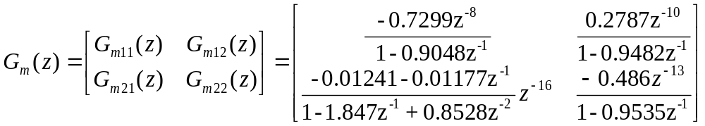
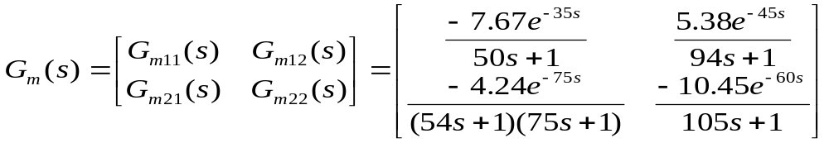
房间温度与冷水回水温度的内模解耦控制

Slide 44
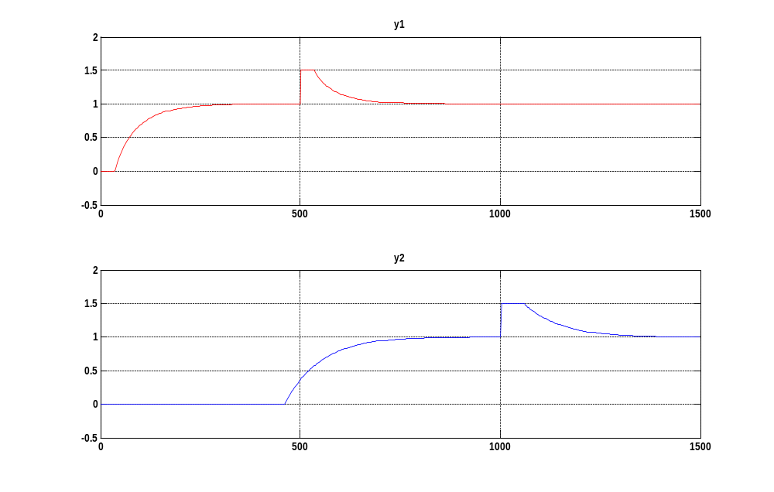
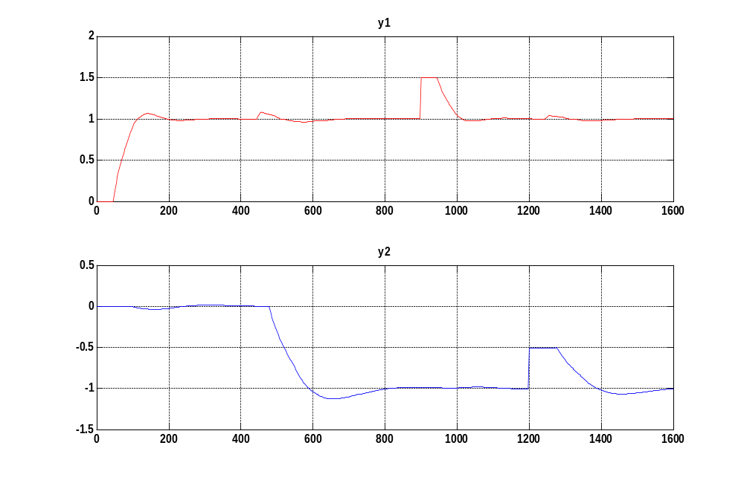
房间温度与冷水回水温度的内模解耦控制
模型匹配时解耦效果仿真曲线
模型失配时解耦控制效果仿真曲线

Slide 45
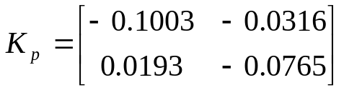
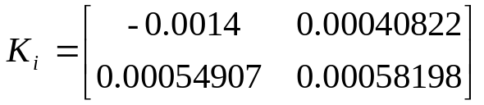
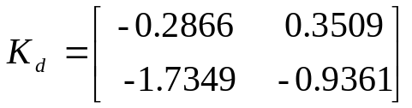
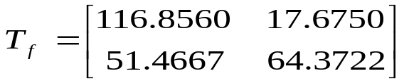
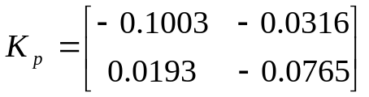
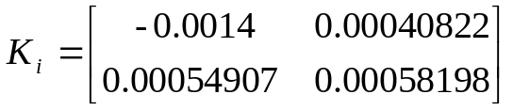
房间温度与冷水回水温度的内模解耦控制
IMC-PID设计
白东进方法：
王全良方法：

Slide 46
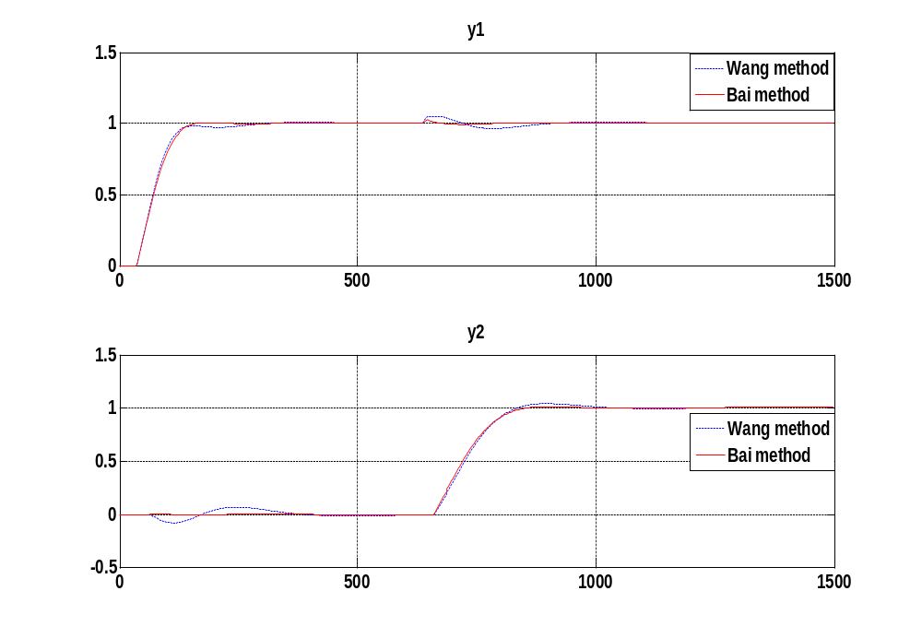
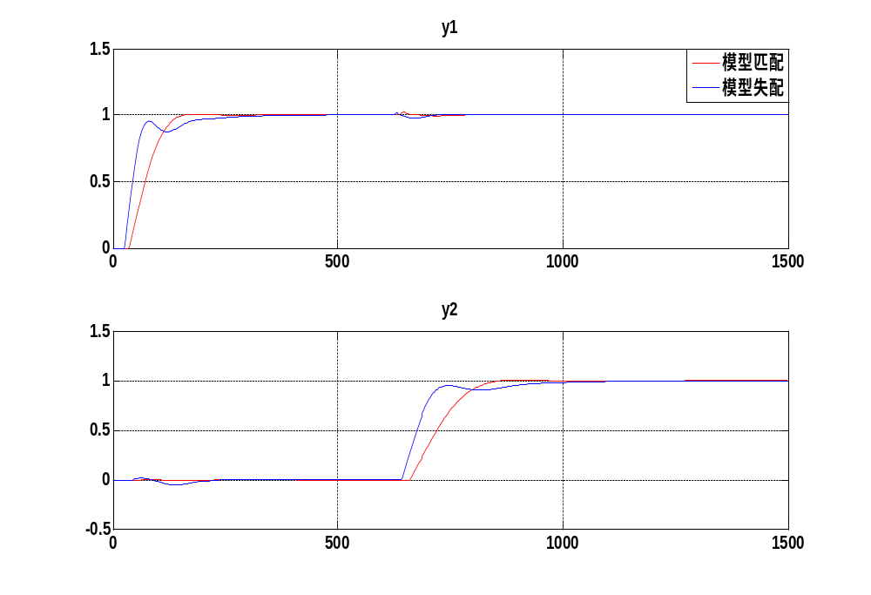
房间温度与冷水回水温度的内模解耦控制
仿真效果
模型匹配时 IMC-PID控制器仿真效果比较
IMC-PID控制器仿真效果

Slide 47
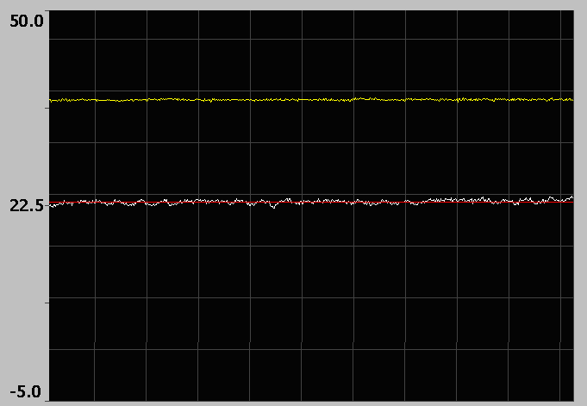
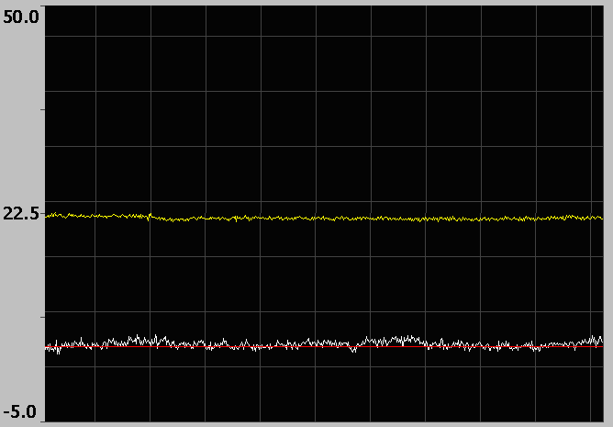
房间温度与冷水回水温度的内模解耦控制
实际控制效果
房间温度控制效果图
（白线：过程值；红线：设定值；黄线：频率反馈）
冷水进出水温差控制效果图
（白线：过程值；红线：设定值；黄线：频率反馈）

Slide 48
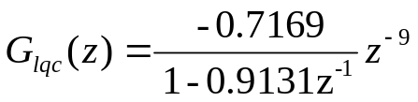
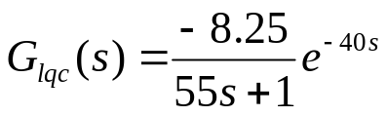
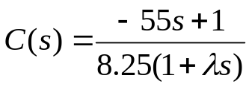

冷却水系统内模控制器设计
模型建立
冷却水出水温度模型：

Slide 49
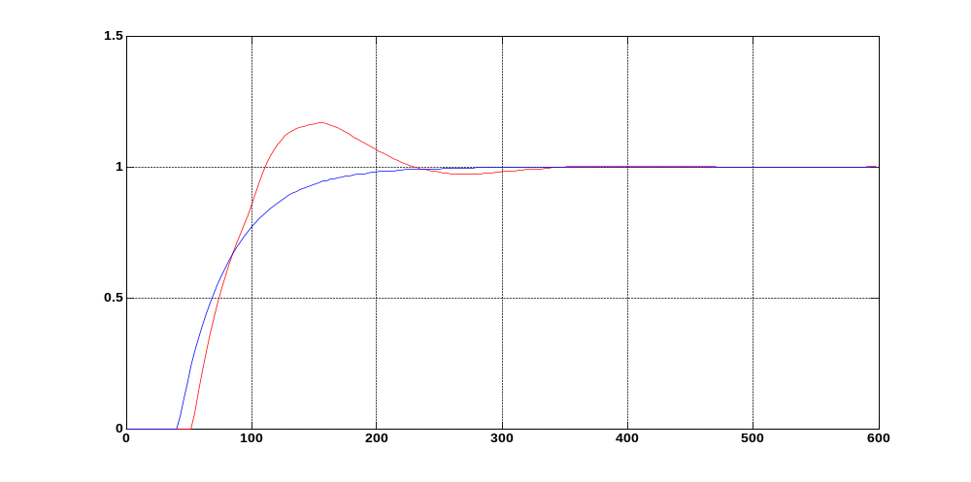
冷却水系统内模控制器设计
仿真效果
内模控制器控制效果仿真图
（蓝线—模型匹配；红线—模型失配）

Slide 50





冷却水系统内模控制器设计
IMC-PID控制器设计
= -0.0985
= -0.0015
= -0.7828
= -4.1936
IMC-PID控制算法仿真效果图
（蓝线—模型匹配；红线—模型失配）

Slide 51

冷却水系统内模控制器设计
实际控制效果
冷却水出水温度控制效果图
（白线：过程值；红线：设定值；黄线：频率反馈）

Slide 52
中央空调节能控制系统节能效果
序号 | 设备 名称 | 运行 模式 | 开始时间 开始时电表读数 | 结束时间 结束时电表读数 | 实际运行时间 实际耗电（度） | 变频器 节能效果（%）
1 | 冷却 水泵 | 工频 | 14:40 172.4 | 14:40 209.3 | 24H 36.9*15 | 24H节电412.5度，节电74.52%
 |  | 变频 | 14:40 163 | 14:40 172.4 | 24H 9.4*15
2 | 冷冻 水泵 | 工频 | 14:40 136.2 | 14:40 162.7 | 24H 26.5*15 | 24H节电304.5度，节电76.6%
 |  | 变频 | 14:40 130 | 14:40 136.2 | 24H 6.2*15
3 | 冷却塔 风机 | 工频 | 14:40 138.7 | 14:40 152 | 24H 13.5*10 | 24H节电135度，节电100%
 |  | 变频 | 14:40 134.6 | 14:40 134.6 | 24H 0
4 | 盘管 风机 | 工频 | 14:40 140.5 | 14:40 167.8 | 24H 27.3*10 | 24H节电202度 节电74%
 |  | 变频 | 14:40 133.4 | 14:40 140.5 | 24H 7.1*10
合肥旭日光盘公司中央空调变频改造项目节能效果测试数据

Slide 53
工作总结
现场调研，制定节能控制方案
构建节能控制系统硬件平台
设计与开发节能控制系统软件
内模控制在空调节能控制系统中的研究及应用

Slide 54
发表论文以及研究成果
发表的论文：
[1] 薛美盛，李令言．双输入双输出时滞过程解耦内模控制．石油化
工自动化．已录用，将于2011年第4期发表
参加的项目：
[1] 校内合作项目：EBPR工艺污水处理控制系统设计
[2] 企业委托项目：合肥旭日光盘30XHC200中央空调变频器节能优
化控制

Slide 55
谢谢！

